Slide 1
Контрольная работа №7 Имя прилагательное
уровень 1
уровень 2
уровень 3

Slide 2
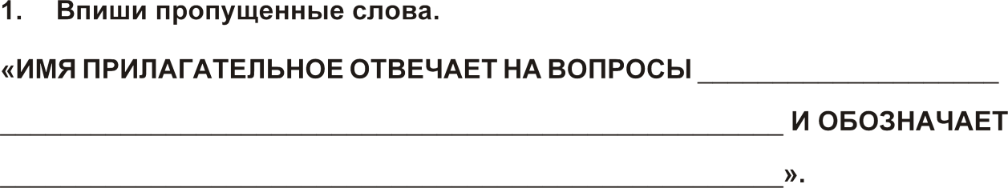

Имя прилагательное: уровень 1
какой? какая?
какое? какие?
признаки предмета

Slide 3
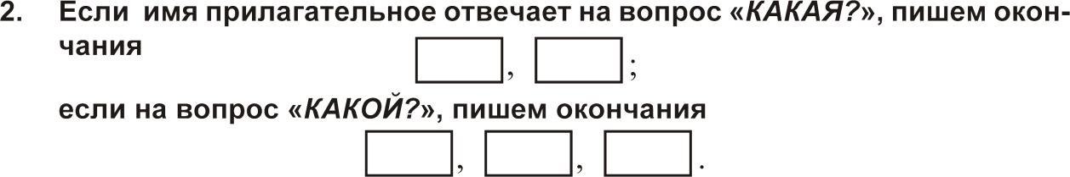
Имя прилагательное: уровень 1
ая
яя
ой
ый
ий

Slide 4
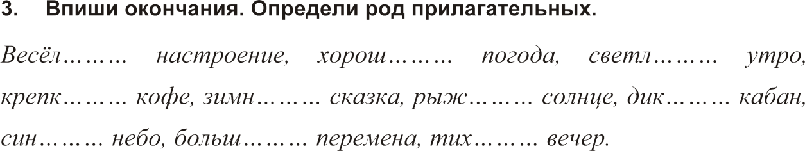
Имя прилагательное: уровень 1
ср. р.
ж. р.
ср. р.
ое
ая
ое
м. р.
ж. р.
ср. р.
м. р.
ий
яя
ее
ий
ср. р.
ж. р.
м. р.
ее
ая
ий

Slide 5
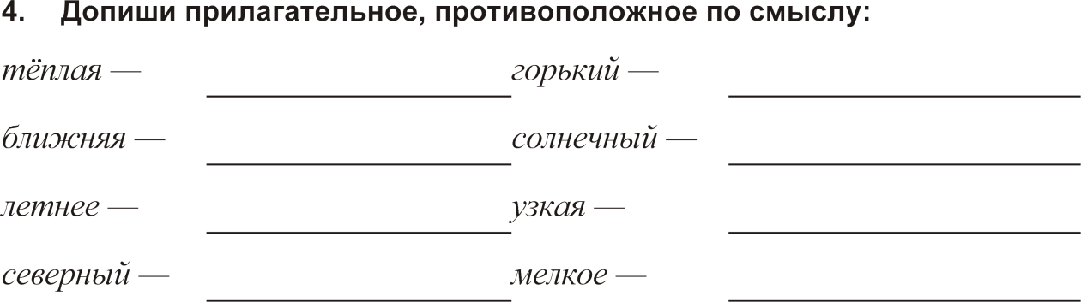
Имя прилагательное: уровень 1
холодная
сладкий
дальняя
пасмурный
зимнее
широкая
южный
глубокое

Slide 6
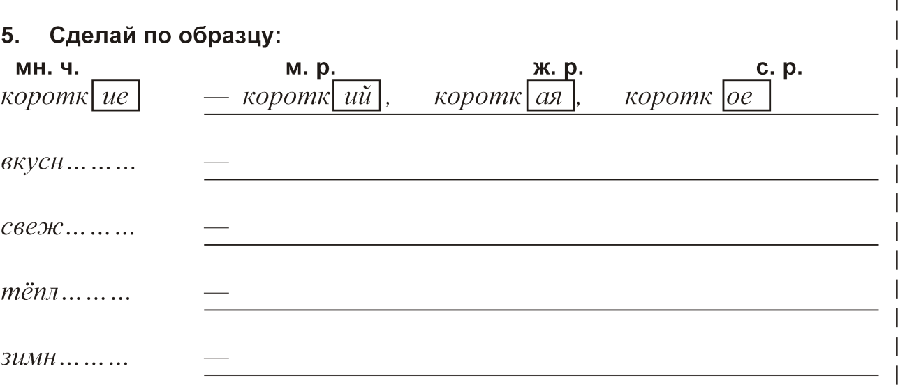
Имя прилагательное: уровень 1
ые
вкусн ый, вкусн ая, вкусн ое
ие
свеж ий, свеж ая, свеж ее
ые
тёпл ый, тёпл ая, тёпл ое
ие
зимн ий, зимн яя, зимн ее

Slide 7

Имя прилагательное: уровень 1

Slide 8
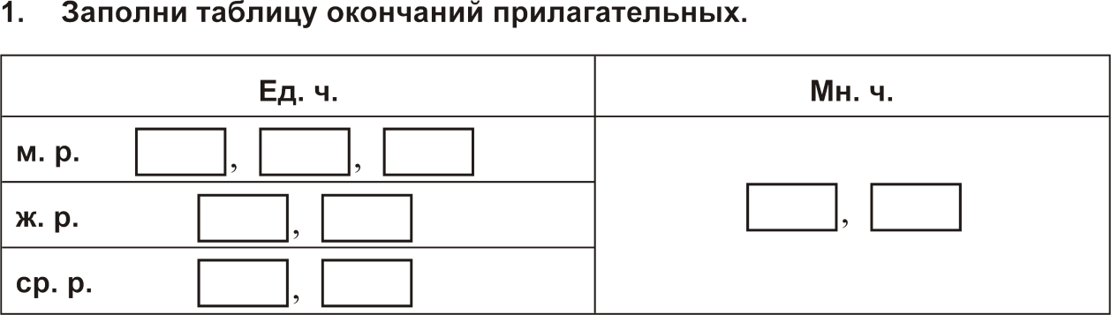
Имя прилагательное: уровень 2
ой
ый
ий
ая
яя
ые
ие
ое
ее

Slide 9
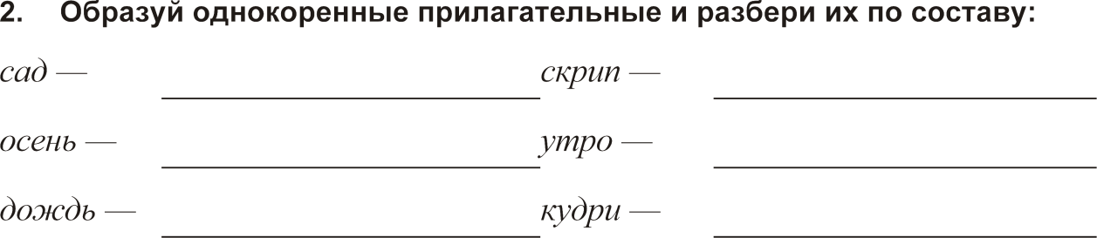
Имя прилагательное: уровень 2
садов ый
скрипуч ий
осенн ий
утренн ий
дождлив ый
кудряв ый

Slide 10
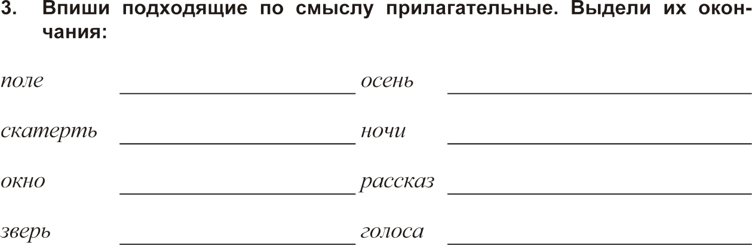
Имя прилагательное: уровень 2
широк ое
дождлив ая
бел ая
тёмн ые
чист ое
скучн ый
дик ий
звонк ие

Slide 11
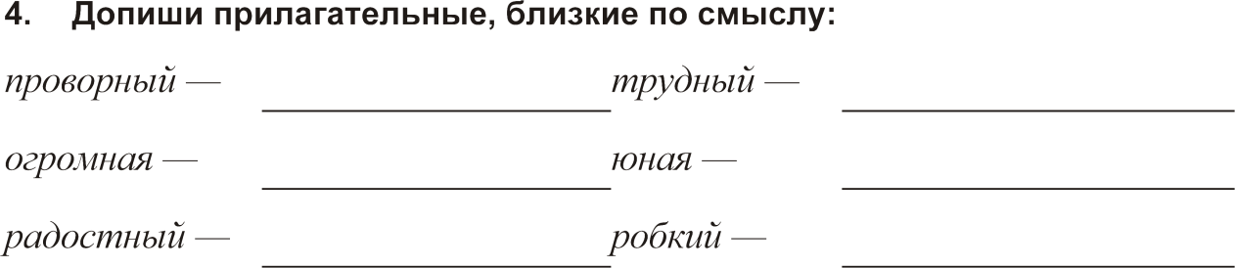
Имя прилагательное: уровень 2
ловкий
тяжёлый
большая
молодая
весёлый
застенчивый

Slide 12
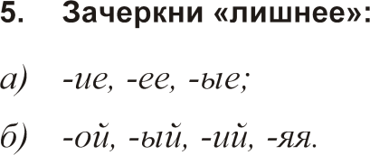
Имя прилагательное: уровень 2

Slide 13
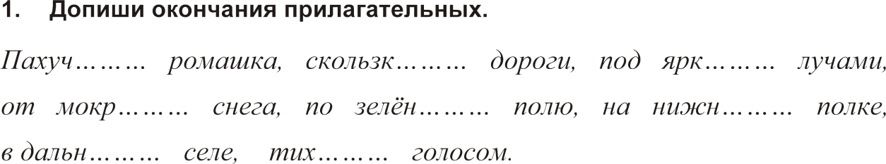
Имя прилагательное: уровень 3
ая
ие
ими
ого
ому
ей
ем
им

Slide 14
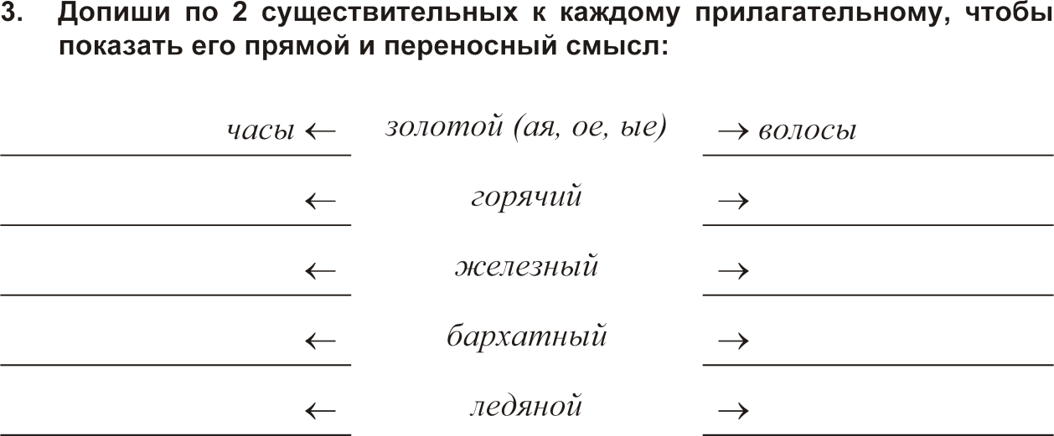
Имя прилагательное: уровень 3
хлеб
привет
гвоздь
характер
платье
голос
дом
взгляд

Slide 15
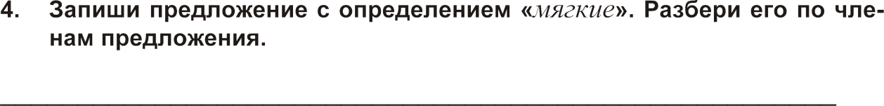
Имя прилагательное: уровень 3
Ели переплетались мягкими лапами.

Slide 16
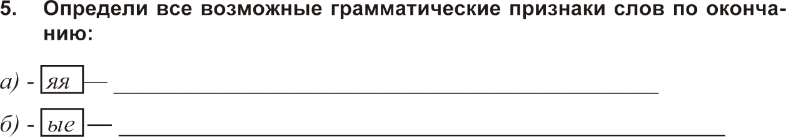
Имя прилагательное: уровень 3
прил., в ед. ч., в ж. р., в И. п.
прил., во мн. ч., в И. п./В. п.

